Slide 1
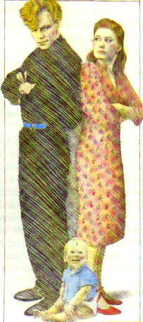
ANNE-BABA
ÇOCUK
İLİŞKİLERİ

Slide 2
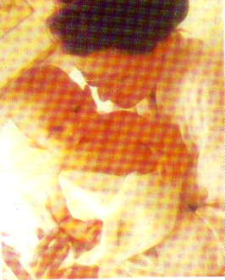
“ Siz gül fidanı yetiştiren, her türlü hürmete layık bahçıvansınız. Olumlu çocuk yetiştirmenin ilk şartı, olumlu anne-babadır. Hiç birimiz mükemmel değiliz o zaman onlardan mükemmel olmalarını bekleyemeyiz.”

Slide 3
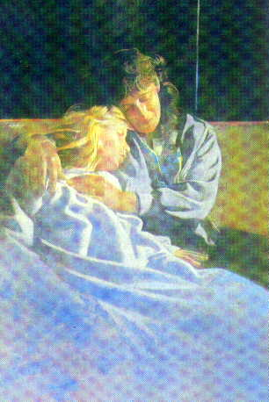
ÇOCUKLA İLETİŞİM
En güzel iletişim dili sevgidir.
Sevginin ilk görevi dinlemektir.
Aşağılamak, suçlamak yerine onu dinleyin, ona “sen dinlemeye değersin” deyin.

Slide 4
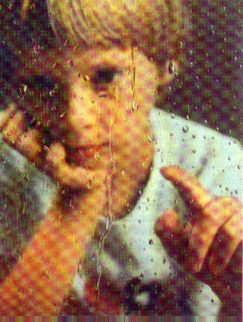
Çocuğu Dinlediğinizde;
Derdini, sorununu (huysuzluk, saldırganlıkla değil) konuşarak anlatır.
Konuşma yeteneği, kelime haznesi gelişir.

Slide 5
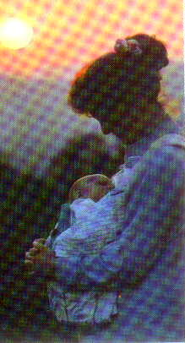
DAVRANIŞLARINIZDA;
AŞIRI KORUMA: Başkalarına bağımlı, kendine güveni olmayan.
AŞIRI HOŞGÖRÜ: Çocuğu bencil yapar, çocuk kendisine hizmet edilmesini ister.
AŞIRI BASKI: Nazik, dürüst, davranabilir ama çekingen ve aşırı hassas olur.

Slide 6
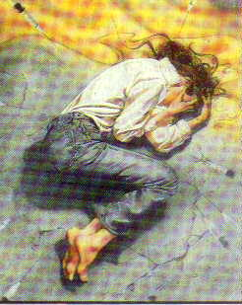
ÇOCUKLA İLETİŞİMİZDE
Yüzünüz ona dönük olsun.
Söylediklerini başınızla tekrar edin .
Duygularını ifade etmekte zorlanıyorsa, ona yardım edin. Onunla birlikteyken tüm dikkatinizi ona yoğunlaştırın.
Davranışlarınızda tutarlı olun, bir gün doğru dediğinize ertesi gün yanlış demeyin.

Slide 7
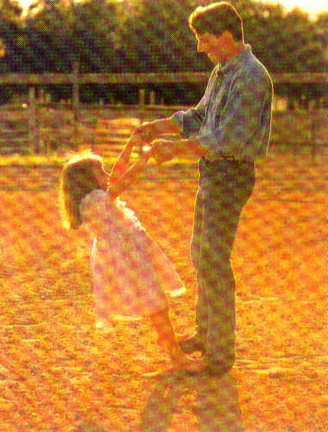
AŞIRI İLGİ: Kabiliyetlerinin ortaya çıkmasını engeller.
SÜREKLİ KONTROL: Çocukta aileden ayrıldığında başına kötü bir şey gelecek düşüncesini oluşturur.
ELEŞTİRME: Diğer insanlarla iletişiminde çocuğu zorlar.

Slide 8
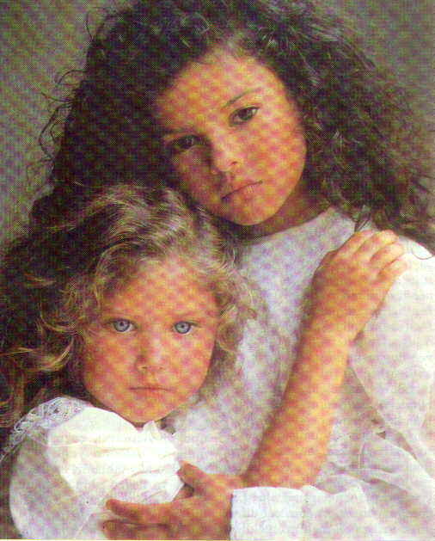
NASIL DAVRANMALIYIZ !
Davranışlarını takdir edin, takdir edilen çocuk;
- Kendini önemli hisseder.
- İtaatkâr ve üretken olur
- Takdiri çocuğa değil davranışına yapın. Onlara inanın.
- insanlara inanırsanız olanaksızı başarırsınız.
- Davranışlarınızda denetleyici tahdit edici, küsüp iletişimi kesici şeklinde davranırsanız, çocuk ya isyankar olur yada boyun eğer.

Slide 9
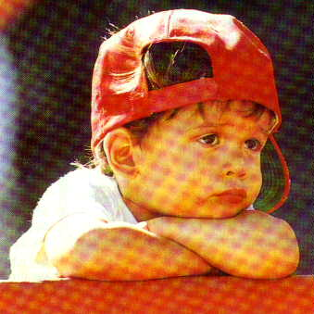
Ona zaman ayırın, pahalı oyuncaklardan iyidir.
Davranışlarını,girişimlerini destekleyin, onaylayın, onaylamanın bir türü “gülümsemedir”
Sevgi dolu bir ortam onun kendine olan güven ve saygısını arttırır.
Ona güvendiğinizi gösterin, kendine güvenen çocuk davranışlarında da istekli olur

Slide 10
ÇOCUĞUNUZU ELDE EDİN;
Kabul ederek, değer vererek, onu elde edersiniz.
Ona değer verirseniz; sizi sever ve destekler.
Onu olduğu gibi kabul ederseniz; davranışlarını değiştirme gücü verirsiniz. Çünkü ”hiç kimse bir diğerini yeniden biçimlendirme kudretine sahip değildir.

Slide 11
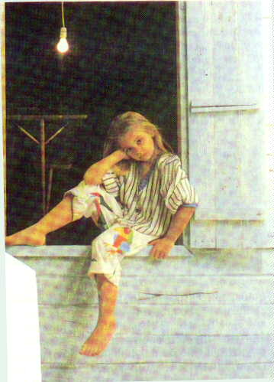
Çocuğunuzu olduğu gibi kabul edin. “takdir alırsan oğlum olursun” “şımarıklık yapma yoksa annen olmam” gibi yanlış davranışlara girmeyin.

Slide 12
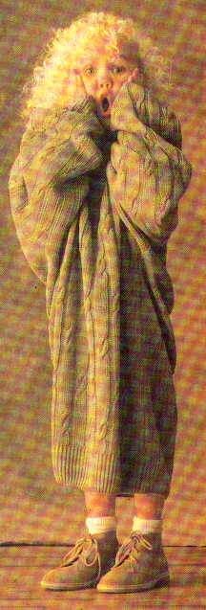
HER ÇOCUK ÜZERİNDE GÖRÜNMEZ BİR LEVHA TAŞIR
Çocuğunuzun ayağına taş batmış ve ağlıyorsa “sus bakalım erkek adam ağlamaz” yada ağlamalarına aldırış etmeme; “senin varlığını kabul etmiyorum” anlamına gelir.
Ve söylediklerine aldırış etmeyen, fikrini belirttiğinde eleştirilen çocuk içine kapanıp, güvensiz, huysuz ve saldırgan olur.
“Ben önemliyim”
“Ben değerliyim”
“Beni kabul edin”

Slide 13
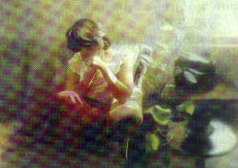
ÇOCUĞUN DUYGULARINI ANLAMAYA ÇALIŞIN
- Ne düşünüyorsun, nasıl hissediyorsun gibi sorularla anlamaya çalışın.
- Korku ve endişelerine saygı duyun.
- Kıyaslama yapmayın.
- Sosyal ortamda bulunması için cesaretlendirin.
- Varlığını önemseyin

Slide 14
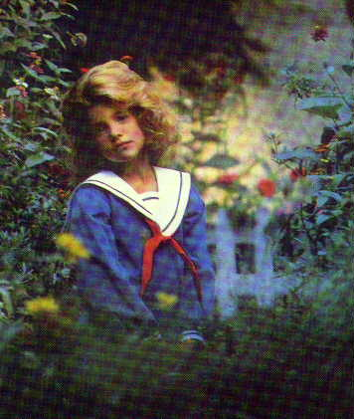
Sık sık sevdiğinizi söyleyin
- Aile içinde vazgeçilmez bir kişi olduğunun altını çizin
- Nasihatlerinizi önce kendi davranışlarınızda gösterin.

Slide 15
Ona verdiğiniz sözleri mutlaka yerine getirin
- Onun yaşına uygun davranışlar göstermeye çalışın.

Slide 16
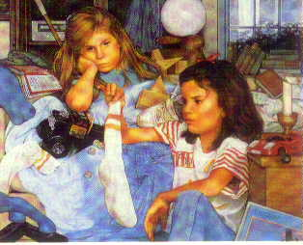
Çocuğunuza hayatın bir yardımlaşma olduğunu öğretin.

Slide 17
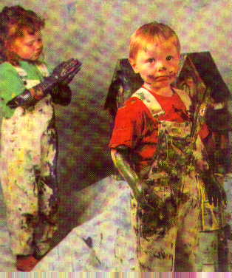
Çocukları, bir iş yapmış olmak ve adam yerine konmak kadar memnun eden bir şey yoktur.

